Slide 1
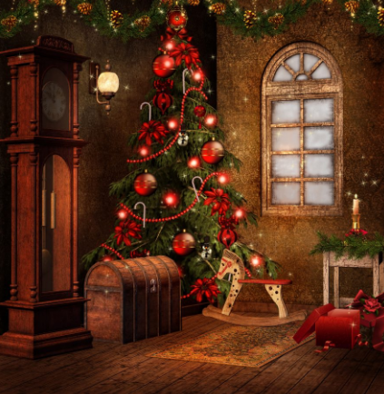
ŚWIĘTA BOŻEGONARODZENIA
U MNIE W DOMU
Olek
Kl. 7E

Slide 2
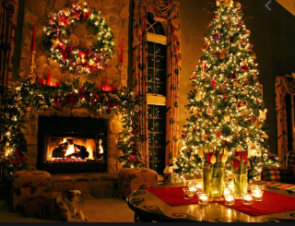
Ubieranie choinki
Choinka nie od zawsze była symbolem świąt Bożego Narodzenia.
Podobno, w starożytnym Rzymie dekorowano drzewka metalowymi elementami z okazji święta Saturna.
W wielu kulturach drzewo, zwłaszcza iglaste, jest uważane za symbol życia i odradzania się, trwania
i płodności.
Jako drzewko bożonarodzeniowe, pojawiło się w XVI wieku, lecz prawdopodobnie już wcześniej występowało jako rajskie “drzewo dobrego i złego” w misteriach
o Adamie i Ewie, wystawianych w wigilię Bożego Narodzenia.
Tradycja choinek narodziła się w Alzacji, gdzie wstawiano drzewka i ubierano je ozdobami z papieru
i jabłkami.
W XIX wieku choinka zawitała do Anglii i Francji, a potem do krajów Europy Południowej. Od tej pory jest najbardziej rozpoznawanym symbolem świąt Bożego Narodzenia.
Do Polski przenieśli ją niemieccy protestanci
na przełomie XVIII i XIX wieku i początkowo spotykana była jedynie w miastach. Stamtąd dopiero zwyczaj
ten przeniósł się na wieś.

Slide 3
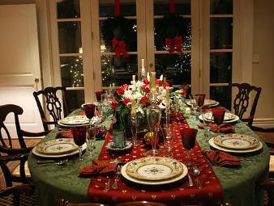
WIGILIA
Wigilia Bożego Narodzenia – w tradycji chrześcijańskiej dzień poprzedzający Boże Narodzenie, kończący czas oczekiwania, czyli adwentu.
W Kościele łacińskim jak i u Protestantów wigilia Bożego Narodzenia jest obchodzona 24 grudnia, w Kościele grekokatolickim i prawosławnym – 6 stycznia.

Slide 4
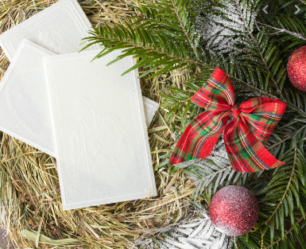
DZIELENIE SIĘ OPŁATKIEM
Opłatek wigilijny jest symbolem pojednania
i przebaczenia, znakiem przyjaźni i miłości. Dzielenie się nim na początku wieczerzy wigilijnej wyraża chęć bycia razem.
Ma swoją symbolikę w wymiarze nie tylko duchowym: sama materia opłatka: "chleb", podkreśla również doczesny charakter życzeń. W podtekście tego życzenia jest nawiązanie do modlitwy Ojcze Nasz: oby nam go nie zabrakło. Symbolika chleba ma jeszcze inny wymiar: należy być jak chleb dobrym i jak chleb podzielnym.
Tradycja łamania się opłatkiem swoje korzenie ma w pierwszych wiekach chrześcijaństwa.

Slide 5
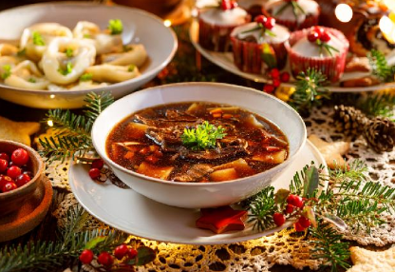
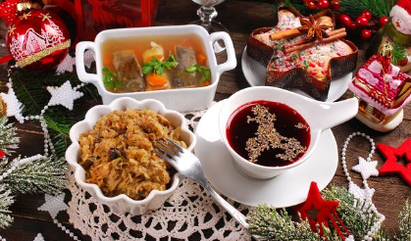
POTRAWY WIGILIJNE
W zależności od regionu i tradycji rodzinnych zestaw wigilijnych potraw jest różny, ale zwyczajowo na wigilijnym stole powinny znaleźć się wszystkie płody ziemi, a potraw powinno być dwanaście.
Każdej potrawy należy spróbować, co ma zapewnić szczęście przez cały rok.
Do najbardziej typowych należą: barszcz z uszkami, zupa rybna, karp, szary sos, makiełki, bigos kapusta z grzybami,
Zgodnie z polskim zwyczajem potrawy wigilijne powinny być postne, czyli bezmięsne i bez użycia tłuszczów zwierzęcych. Post wigilijny jest zwyczajem dość powszechnie przestrzeganym, mimo że w wielu wyznaniach chrześcijańskich nie jest nakazany. Kościół zachęca do zachowania tego zwyczaju "ze względu na wyjątkowy charakter tego dnia w Polsce

Slide 6
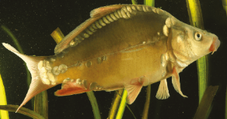
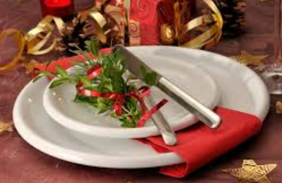
WIERZENIA WIGILIJNE
Wigilia świąt Bożego Narodzenia obfituje w przesądy rzekomo posiadające niezwykłą moc, zazwyczaj mające swój początek w dawnych, lokalnych wierzeniach pogańskich. Jeszcze w XIX wieku wierzono, że podczas wieczerzy wigilijnej ujrzeć można osobę zmarłą w bieżącym roku – byleby tylko wyjść do sieni i spojrzeć do izby przez dziurkę od klucza, a ujrzy się ją siedzącą wespół z innymi. Do niedawna wierzono, że na wieczerzy wigilijnej pojawiają się dusze zmarłych. Dla takiego „przybysza z zaświatów” zostawiano nawet wolne miejsce przy stole – zwyczaj ten przypuszczalnie przetrwał do dzisiaj jako wolne miejsce pozostawione dla niespodziewanego przybysza. Przesądnie wierzono też, że nieposzanowanie świętego wieczoru może wywołać różne nieszczęścia. Do dzisiaj przestrzega się, aby w czas Wigilii nie kłócić się i okazywać sobie wzajemnie życzliwość. Przetrwał przesąd, że jeśli w wigilijny poranek pierwszym gościem w domu będzie młody chłopiec, przyniesie to szczęśliwy rok. Istnieje też zwyczaj umieszczania grosika w jednym uszku w barszczu – temu kto na niego trafi będzie przypisywało szczęście w nadchodzącym roku. Wszelkie zranienia oraz choroby w czasie świąt odbierano jako zapowiedź kłopotów ze zdrowiem. Myśliwi w dniu Wigilii tradycyjnie udają się na polowanie, a jego pomyślny wynik ma zapewnić opiekę patrona łowiectwa św. Huberta. Istnieje tradycja aby spróbować każdej z dwunastu wigilijnych potraw po to aby nie zabrakło jej w następnym roku. Niektórzy pozostawiają w portfelu łuski karpia „na szczęście”.

Slide 7
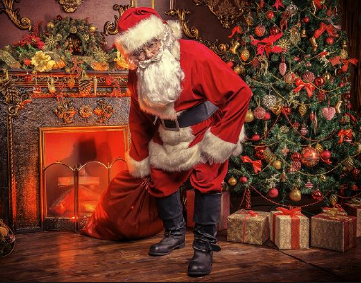
WIZYTA GWIAZDORKA
Gwiazdor – fikcyjna postać rozdająca prezenty w Wigilię Bożego Narodzenia występująca w Poznańskiem, na ziemi lubuskiej, Kujawach oraz na Warmii, Kaszubach.
Wywodzi się z dawnych grup kolędowników a nazwa od noszonej przez nich gwiazdy. Była to postać ubrana w baranicę i futrzaną czapę, z twarzą ukrytą pod maską lub umazaną sadzą. Gwiazdor nosił ze sobą wór z podarkami i rózgę dla niegrzecznych dzieci. Odpytywał on dzieci z pacierza i kolęd, znał dobre i złe uczynki i w zależności od wyniku wręczał prezent lub bił rózgą. Obecnie postać Gwiazdora upodobniła się do św. Mikołaja, zaś z dawnych atrybutów pozostała mu rózga, którą wymierza karę niegrzecznym dzieciom. Nadal jednak częsty jest zwyczaj obchodzenia domów przez osoby przebrane za Gwiazdora, które za opłatą wręczają prezenty i pytają domowników, przeważnie dzieci, o zachowanie w ciągu roku, znajomość modlitw, wierszy, bądź kolęd.

Slide 8
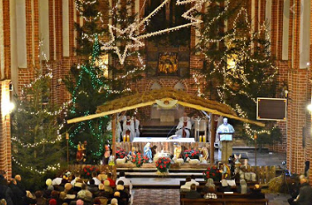
PASTERKA
Pasterka, Msza Pasterska – uroczysta msza odprawiana w nocy z 24 na 25 grudnia, jako druga z liturgicznej uroczystości Bożego Narodzenia. Pasterka upamiętnia oczekiwanie i modlitwę pasterzy zmierzających do Betlejem. W Polsce jest jedną z najważniejszych świątecznych tradycji

Slide 9
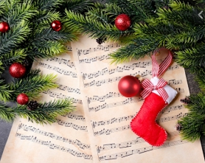
KOLĘDY
Kolęda – pierwotnie radosna pieśń noworoczna, która współcześnie przyjęła powszechnie formę pieśni bożonarodzeniowej. Utrzymywana najczęściej w konwencji religijnej, początkowo wywodząca się z tradycji ludowej, w późniejszym okresie komponowana jest również przez wielu wybitnych kompozytorów.
W polskim dorobku kulturalnym zachowało się ponad 500 kolęd i pastorałek. W XIX wieku rozpoczęto na większą skalę zbieranie kolęd i pastorałek, a punktem odniesienia jest wydany w 1843 zbiór Pastorałki i kolędy z melodiami czyli piosnki wesołe ludu w czasie świąt Bożego Narodzenia po domach śpiewane autorstwa księdza Michała Mioduszewskiego.
Współcześnie kolędy nadal wykonywane są w praktyce ludowej na wsiach podczas okresu Bożego narodzenia oraz Godów oraz w kościołach, szkołach, podczas jasełek, w domach podczas Wigili. Kolędy polskie jako jedne z nielicznych w Europie są żywym elementem tzw. Kolędowania po domach.

Slide 10
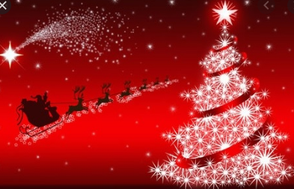
Pokój na ziemi ludziom,
a w niebie cisza gwiazd,
grajĄ anieli, Świat siĘ chlebem dzieli.
Świat ma dziŚ ŚwiĄteczny blask…
PiĘknych i radosnych
ŚwiĄt BoŻego Narodzenia!
życzy
Olek

